Slide 1

Kamerový systém v poľovnom revíri
Bc. András Nagy

Slide 2
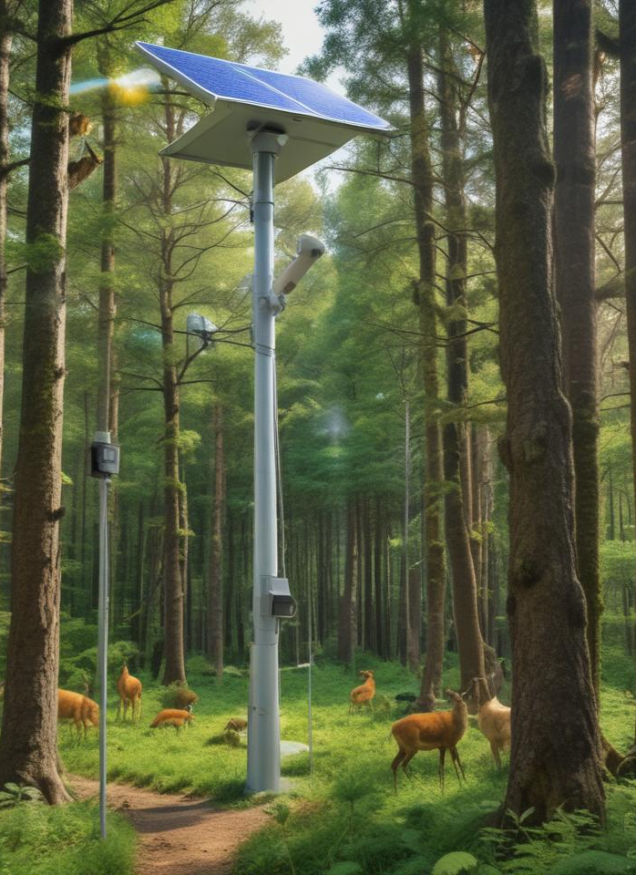
Úvod
V tomto projekte skúmame využitie lesného bezpečnostného kamerového systému na monitorovanie a ochranu lesov pred odlesňovaním a inými hrozbami. Inštalujeme kamery na strategické miesta, popisujeme systém strojového učenia na analýzu záberov zachytených kamerami a vypracujeme plán reakcie na potenciálne hrozby, popisujeme špecifikácie hardvérových prvkov systému. Naším cieľom je demonštrovať účinnosť tejto technológie a poskytnúť model pre budúce snahy o ochranu lesov.

Slide 3
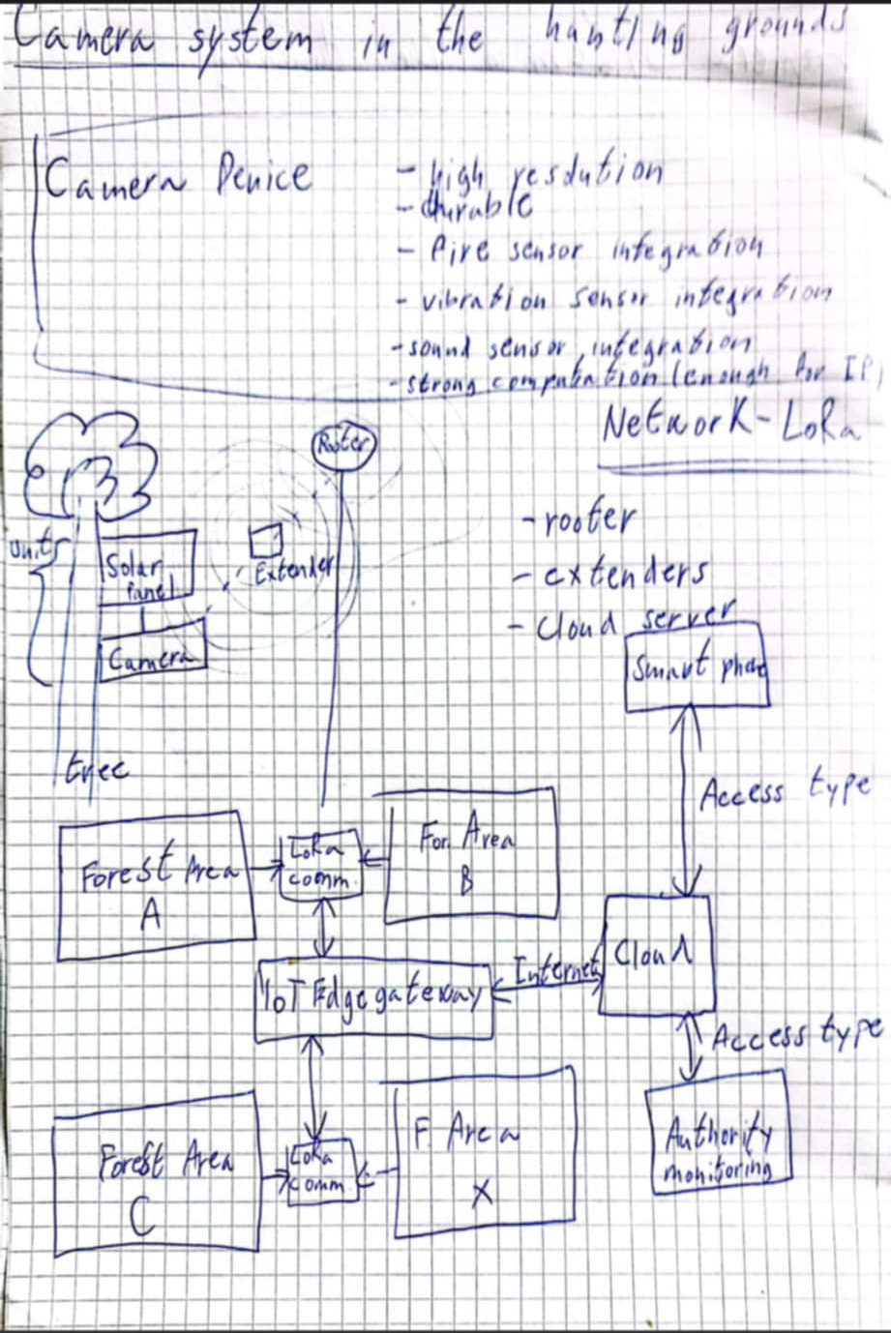
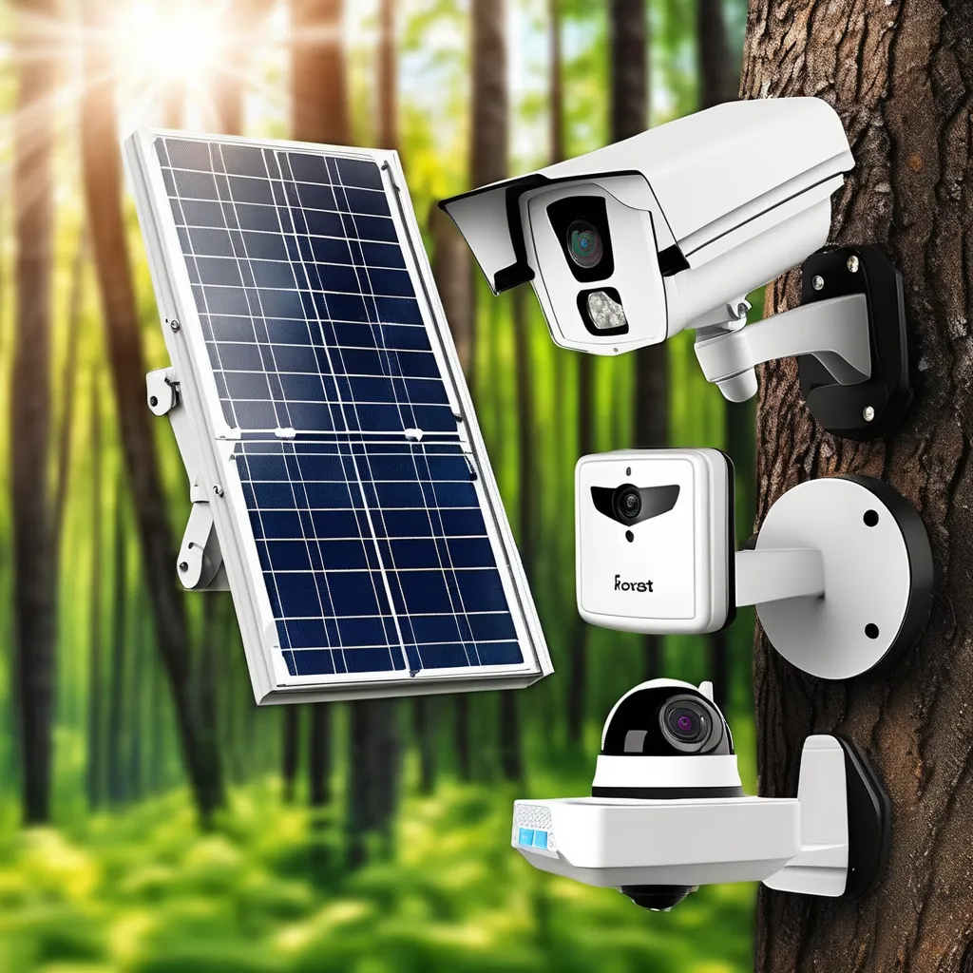
Kreslenie
Prvý krok je aby sme vizualizovali a nakreslili nápady
Na papieri
V hlave

Slide 4
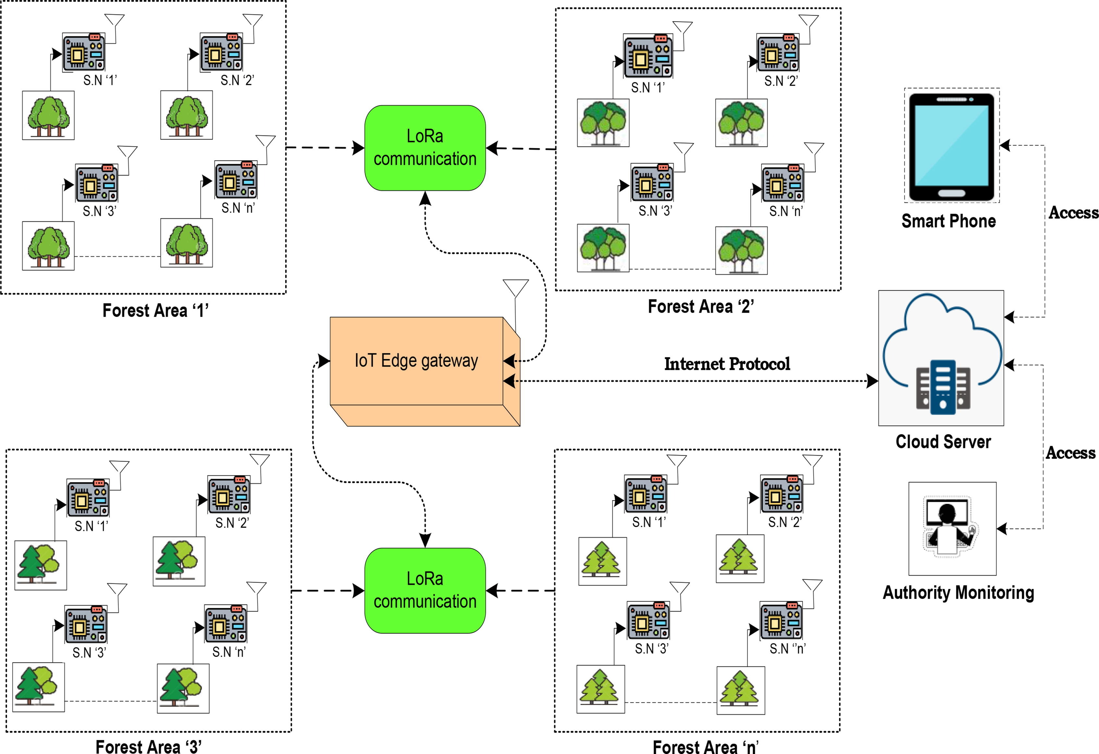
Štruktúra siete
Wireless mesh network
Bezdrôtová sieť typu mesh je decentralizovaná sieť, ktorá využíva viacero prístupových bodov na pokrytie veľkej oblasti. Tento typ siete je vhodný pre lesný bezpečnostný kamerový systém, pretože dokáže zabezpečiť spoľahlivé pokrytie aj v odľahlých oblastiach s obmedzenou infraštruktúrou.

Slide 5
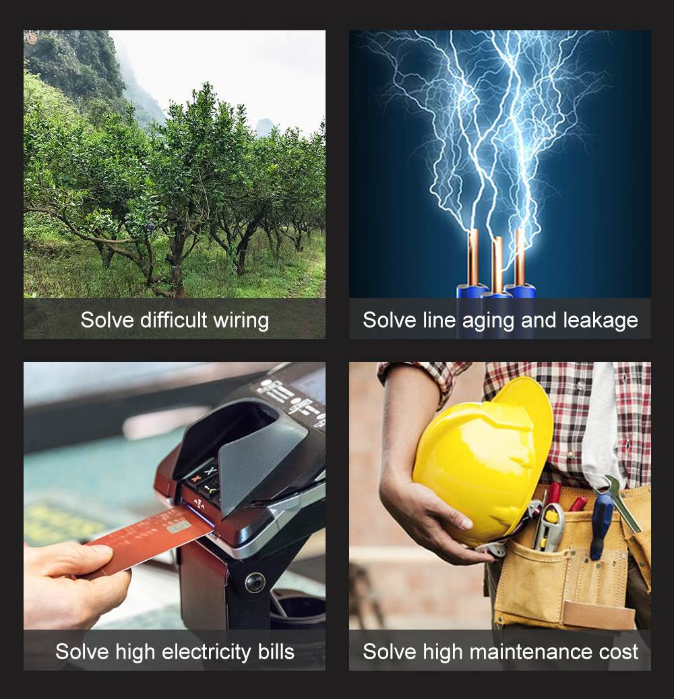
Napájanie systému
Solárne riešenie
vyriešiť náročné zapojenie
vyriešiť starnutie a netesnosť linky
vyriešiť vysoké účty za elektrinu
vysoké náklady na údržbu

Slide 6

Ukladanie zaznamenaných informácií
Cloud storage
Kamerový systém môže mať možnosť nahrať zaznamenané zábery do cloudu na uloženie. Táto metóda umožňuje vzdialený prístup k údajom a kapacita úložiska nie je obmedzená. Môže však vyžadovať predplatné alebo dodatočné poplatky za službu cloudového úložiska.

Slide 7
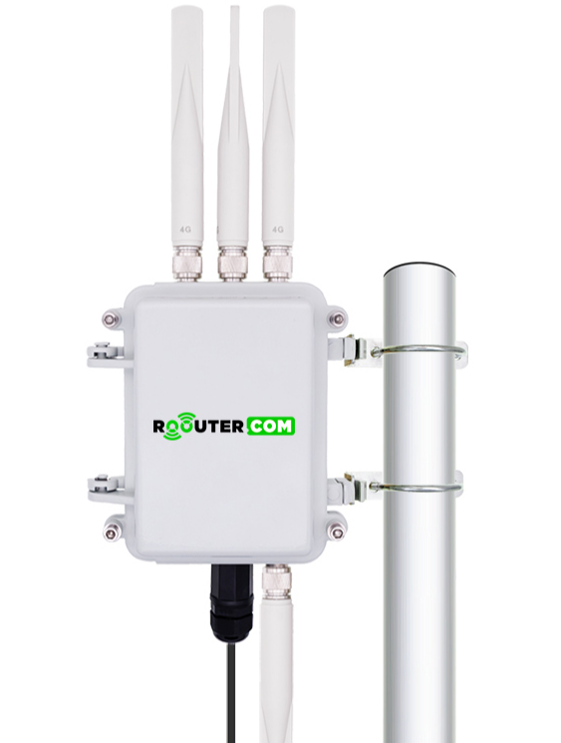
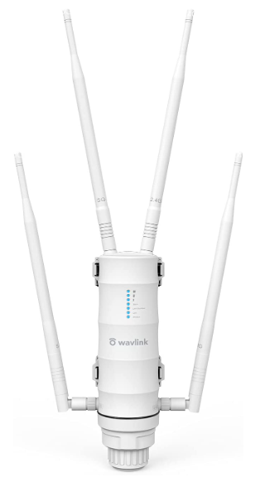
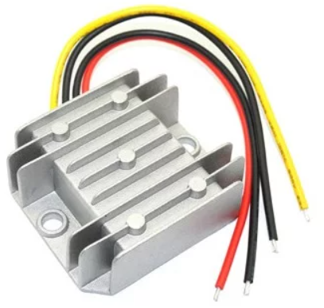
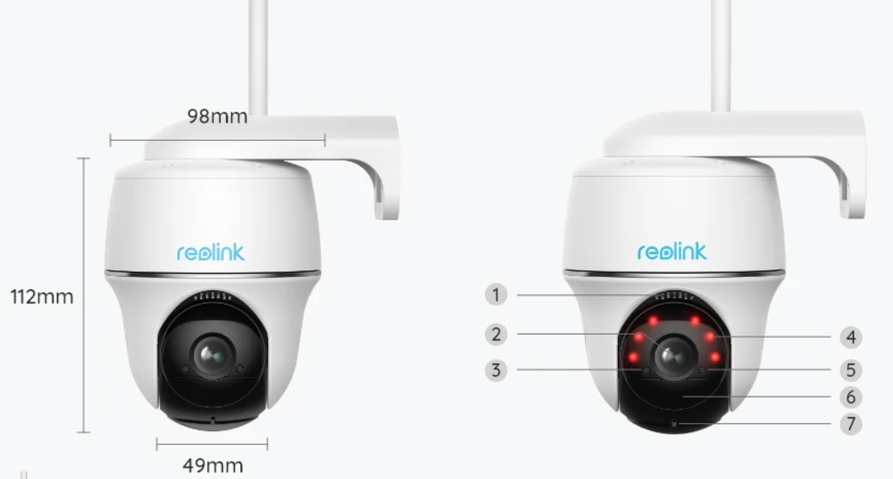
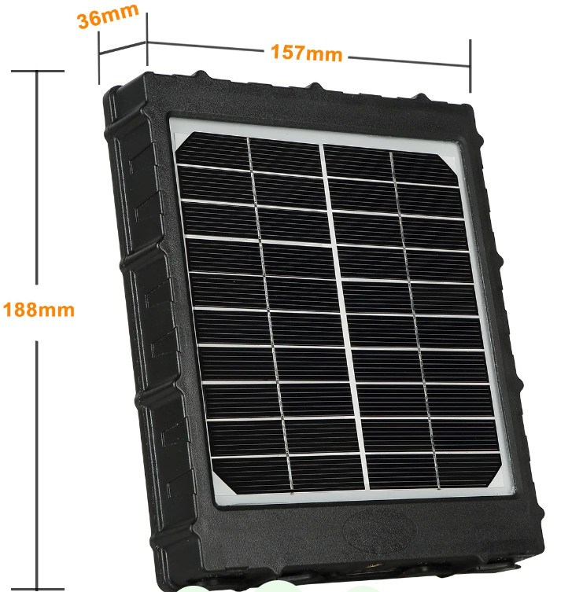
Výber hardvérových prvkov systému

Slide 8
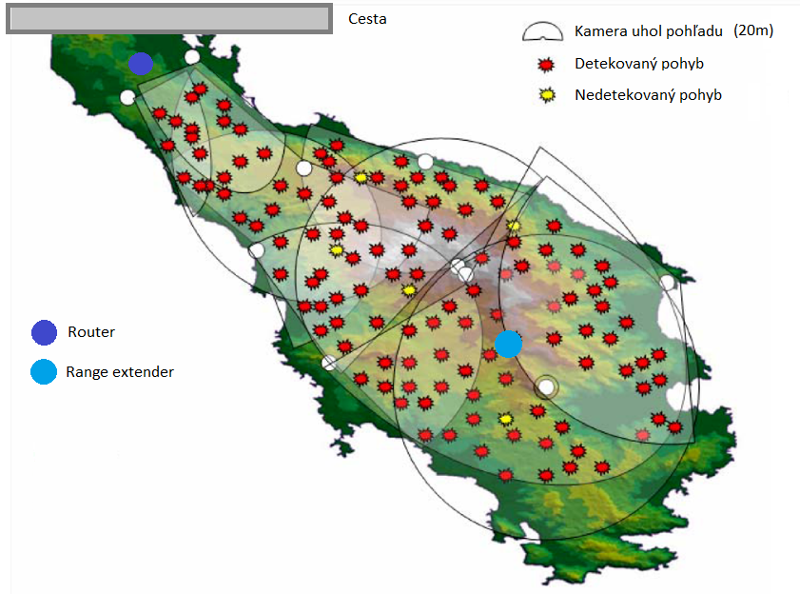

Slide 9
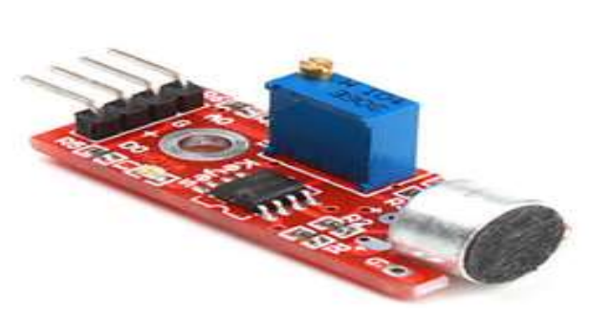
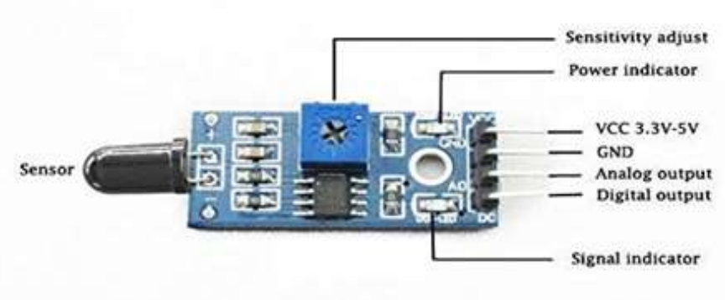
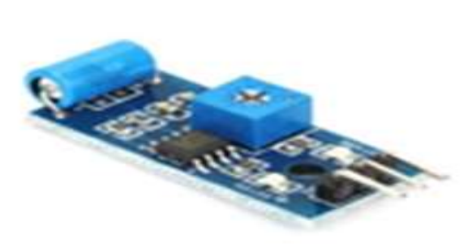

Rozšírenia
Senzor Zvuku
Senzor požiaru
Senzor vibrácií

Slide 10
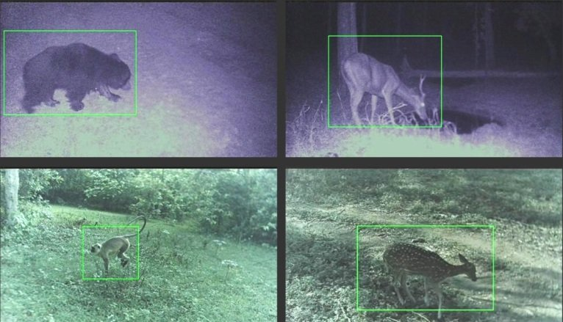
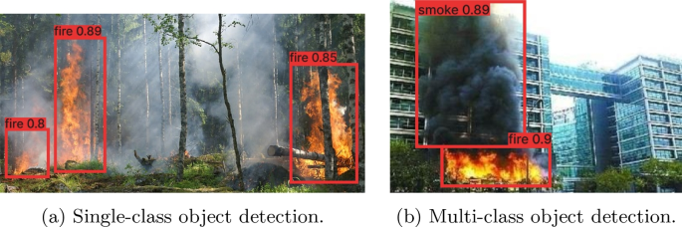
Integrácia umelej inteligencií

Slide 11
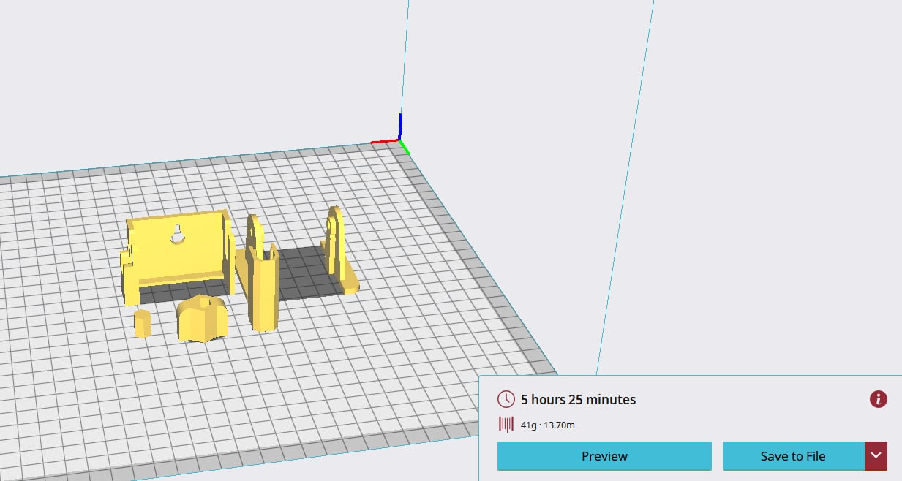
3D printed kamerový držiak
Software - Ultimaker Cura
Printing time – 5 hours 25 minutes
Printing material - PLA (Polylactic Acid)
Printing files link – Link

Slide 12
3D printed kamerový držiak

Slide 13
Ďakujem za pozornosť
András Nagy
xnagya@stuba.sk
Youtube
Linkedin
Patreon

